Slide 1
SMART Notebook

Slide 2
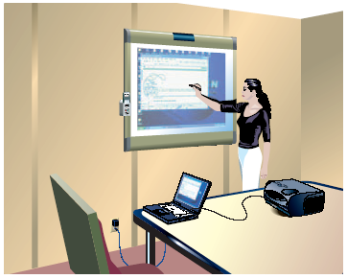
Як працює інтерактивна дошка SMART Board?
Інтерактивна дошка SMART Board дуже проста у використанні. Якщо ви можете користуватися комп'ютером, то зможете користуватися і інтерактивною дошкою. Сенсорний дисплей з'єднується з вашим комп'ютером і проектором для показу зображення вашого комп'ютера. Ви можете управляти додатками з дисплею за допомогою пальців, писати нотатки цифровими чорнилами і зберігати вашу роботу для подальшого використання.

Slide 3
Як працює інтерактивна дошка SMART Board?
Інтерактивна дошка SMART Board чутлива для дотику і працює як частина системи, що включає комп'ютер і проектор.
Комп'ютер надсилає зображення програми на проектор.
Проектор передає зображення на інтерактивну дошку.
Інтерактивна дошка діє одночасно як монітор і вхідний пристрій, надаючи вам можливість контролювати програму простим дотиком інтерактивної дошки.
Ви можете сприймати інтерактивну дошку так само, як вашу мишу або клавіатуру — це вхідний пристрій, що надає вам можливість управляти програмами на вашому комп'ютері.

Slide 4
Поради з безпеки
Ви і ваші учні ніколи не повинні дивитися прямо на промінь світла з прожектора. Ви (і ваші учні) завжди повинні робити крок (або навіть два) в бік перед тим, як повернутися обличчям до класу.
Скажіть вашим учням, щоб вони не торкалися проектора, оскільки він може дуже нагріватися під час роботи.
Не використовуйте стілець для збільшення доступу учнів. Якщо ваші учні не можуть дістати до верхньої частини інтерактивної дошки, опустіть її. Можливо, вам доведеться перевісити встановлений на стіні пристрій у нижче положення. Якщо ваша інтерактивна дошка підвішена до стійки на підлозі, опустіть її за допомогою іншого дорослого.
Скажіть учням, щоб вони не бігали поблизу стійки на підлозі, оскільки вони можуть зачепитися через ніжки стійки.

Slide 5
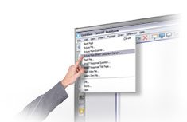
Ваш палець — це ваша миша
Ви можете управляти програмами на вашому комп'ютері з інтерактивної дошки. Натиснути пальцем на інтерактивну дошку SMART Board — це те саме, що натиснути на вашу мишу. Ви відкриваєте програму так само як робите це на вашому комп'ютері, але замість використання миші для вибору та відкриття файлів, просто натискаєте або двічі натискаєте на значок програми пальцем. Орієнтування інтерактивної дошки забезпечить, щоб курсор був відрегульований згідно вашого дотику пальцем.

Slide 6
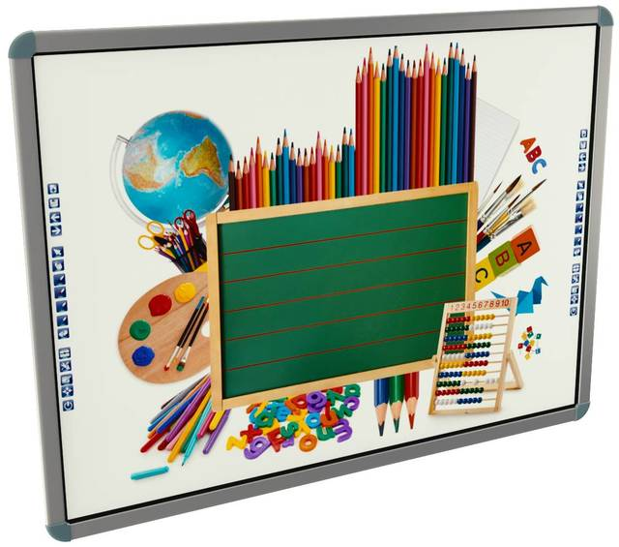
Полиця для ручки SMART
Полиця для ручки SMART складається з чотирьох кольорових відсіків для ручок та одного відсіку для інструменту для стирання. Кожний відсік має оптичний сенсор для визначення, які інструменти з ручок та інструмент для стирання узяли. Ви можете писати ручкою або пальцем, якщо відсік для ручки пустий. Технологія у полиці для ручок досить розумна для того, щоб знати, який інструмент забрали з його відсіку останнім. Якщо ви приберете інструмент для стирання з його відсіку, поки все що тримаєте ручку, полиця вирішить, що ви хочете стерти. Індикатори над відсіками з інструментами показують, який інструмент було взято останнім.

Slide 7
Кнопки полиці для ручок
На полиці для ручок є принаймні дві кнопки. Одна кнопка використовується для запуску клавіатури на екрані. Друга кнопка використовується, щоб зробити ваш наступний дотик до інтерактивної дошки натисканням на праву клавішу. Деякі інтерактивні дошки мають і третю кнопку. Третя кнопка використовується для швидкого доступу до Центру допомоги.

Slide 8
Ручки
Інтерактивна дошка SMART Board постачається з чотирма ручками: чорною, червоною, зеленою та синьою, а також одним інструментом для стирання. Хоча вам не обов'язково використовувати ці ручки для писання на інтерактивній дошці, вони роблять писання більш інтуїтивним. Візьміть ручку з полиці для ручок SMART і починайте писати. Для стирання вашого цифрового чорнила, заберіть інструмент для стирання з полиці для ручок і здійсніть плавний рух по ваших записах. Записи зникнуть.

Slide 9
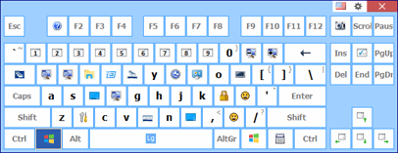
Клавіатура на екрані
Віртуальна клавіатура на екрані прибирає необхідність у приєднаній фізичній клавіатурі, оскільки ви можете використовувати її безліч виглядів, щоб набирати текст. Існує кілька можливих виглядів клавіатури, зокрема Класичний, Білий, Простий, Прості Заглавні, Цифрова клавіатура та Ярлики. Для відкриття клавіатури, натисніть значок SMART Board у ділянці повідомлень і оберіть Keyboard (клавіатура). Або натисніть кнопку Keyboard на полиці для ручок вашої інтерактивної дошки SMART Board.

Slide 10
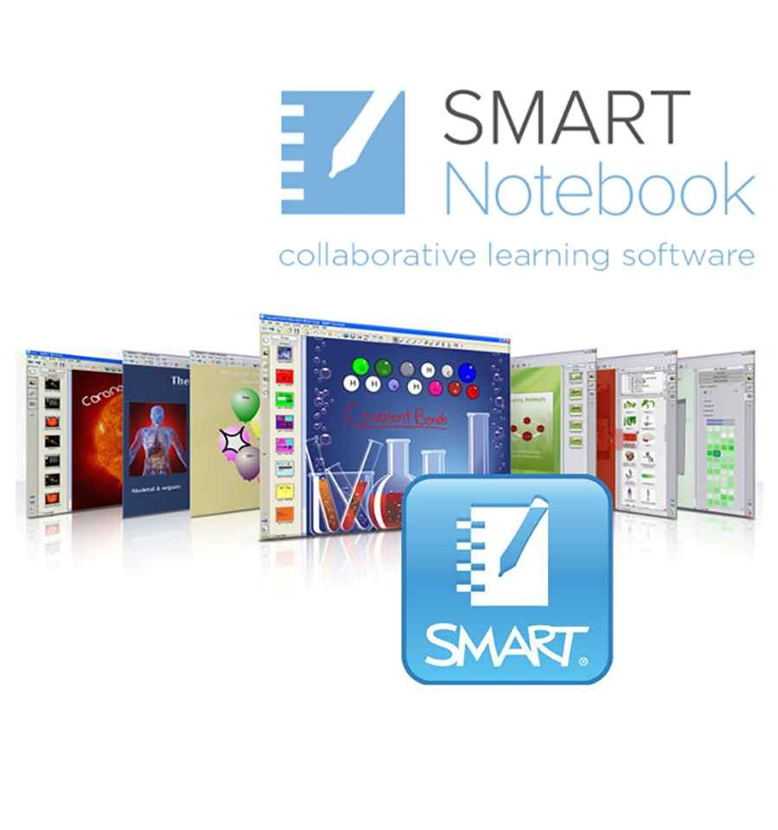
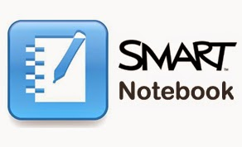
Що таке програма SMART Notebook?
Програма SMART Notebook — це програма SMART для інтерактивної дошки. Використовуйте її у класі для створення цікавих і інтерактивних завдань для уроків.

Slide 11
Використання програми SMART Notebook вперше
Щоб запустити програму Notebook, двічі натисніть на значок SMART Notebook на робочому столі. Або натисніть на кнопку Start (Пуск) у нижньому лівому кутку вашого екрану і оберіть Programs > SMART Board Software > SMART Notebook (Програми > Програма SMART Board > SMART Notebook). З'явиться екран Welcome to Notebook Software (Ласкаво просимо до програми Notebook).

Slide 12
Коли ви натиснете на New Notebook File, відкриється новий файл. Кожний новий файл SMART Notebook містить робочу ділянку, яку можна заповнити об'єктами. У файл SMART Notebook ви можете додавати нотатки, написані вручну, друкований текст, графіку, кліп-арт і файли Flash. Головною функцією програми SMART Notebook є можливість додавати стільки сторінок, скільки вам потрібно, щоб показати інформацію.

Slide 13
Панель меню програми SMART Notebook
Панель меню програми SMART Notebook надає доступ до багатьох інструментів та функцій, які можна знайти в панелі інструментів програми SMART Notebook і у деяких додаткових інструментах. Натисніть на позиції меню, до якого ви хочете отримати доступ.

Slide 14
Панель інструментів програми SMART Notebook
Панель інструментів програми SMART Notebook забезпечує доступ до ряду інструментів, які допоможуть вам в роботі з файлом Notebook. За замовчуванням, панель інструментів з'являється на сторінці SMART Notebook згори.

Slide 16
Додаткові налаштування для панелі інструментів
Коли ви натискаєте на деякі кнопки панелі інструментів, вам пропонуються додаткові опції для створення об'єктів SMART Notebook.

Slide 17
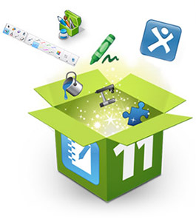
Бокові вкладки
Збоку на інтерфейсі SMART Notebook розташовані чотири вкладки, які зображено нижче з правої сторони робочої ділянки. Натисніть двосторонню горизонтальну стрілку, щоб пересунути вкладки з однієї сторони робочої ділянки на іншу. Ви можете сховати бокову панель з виду після завершення роботи з ними, відмітивши квадратик Auto-hide.

Slide 19
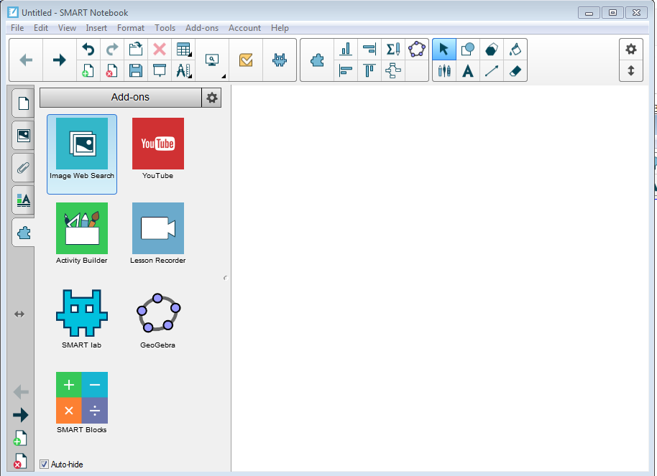
Натисніть на панель Сортування сторінки, щоб побачити значки кожної сторінки у файлі SMART Notebook, перейдіть до іншої сторінки або змініть порядок сторінок. Натисніть на панель Галерея, щоб отримати доступ до шаблонів сторінок SMART, кліп-арту, флешанімації та відео, які можна додати до файлу SMART Notebook. Натисніть на панель Додатки, щоб додати гіперпосилання або вкладення з інших програм до файлу. Натисніть на панель Властивості для форматування фігур, об'єктів та тексту.

Slide 20
Панель Сортування сторінок
Натисніть на панель Сортування сторінок, щоб побачити значки усіх сторінок у файлі SMART Notebook. Активна сторінка позначається другою рамкою навколо зображення і випадаючим меню. Натиснувши іншу сторінку у ділянці панелі Сортування сторінок, ви зробите цю сторінку активною, і її вміст буде показаний на робочій ділянці. Щоб змінити порядок сторінок, потягніть і відпустіть значок сторінки у її нове місце розташування.

Slide 21
Випадаюче меню сортування сторінок
Натиснувши на випадаюче меню на активній сторінці, ви отримаєте вісім опцій.

Slide 22
Панель Галерея
Галерея у програмі SMART Notebook допомагає швидко створити і показати урок, багатий на графічні елементи. Тисячі зображень, сторінок, відео, флеш-файлів та цілі файли SMART Notebook організовані у колекції, у яких можна здійснювати пошук, що дозволить створювати привабливі уроки, які можна буде повторно використовувати.

Slide 23
Об'єкти в Галереї
Об'єкти організовані у нижній ділянці Галереї за категоріями Малюнки і Тло, Інтерактив і Мультимедіа, Файли і сторінки SMART Notebook і Related Folders.
Натиснувши на значок папки у ділянці Related Folders, ви побачите усі об'єкти, розташовані в цій папці Pictures and Backgrounds (Малюнки та фон) містить фонові зображення і такі об'єкти як графіку, фотографії або текст. Ви можете перетягнути об'єкт до робочої ділянки для його використання як частину уроку або для зміни його властивостей. Перетягніть тло до SMART Notebook, щоб змінити колір і дизайн сторінки. Фонові малюнки розпізнаються за загнутим краєм у нижньому правому кутку і завжди вставляються позаду усіх об'єктів, які вже розміщені на сторінці SMART Notebook.
Interactive and Multimedia (Інтерактив і мультимедіа) містить флешоб'єкти, відеофайли та об'єкти з доданим звуком. Об'єкти з цієї папки використовуються для додавання багатого медіа контенту до уроку або презентації.

Slide 24
Мій контент
Ділянка Мій контент — це колекція Галереї, зарезервована спеціально для об'єктів, які ви імпортували, перенесли або створили. Це гарне місце для збереження об'єктів, які ви використаєте у різноманітних презентаціях. Щоб додати об'єкт у ділянку Мій контент, перетягніть об'єкт з робочої ділянки у ділянку Мій контент. Якщо ви часто використовуєте певний шаблон сторінки, ви можете зберегти сторінку SMART Notebook як значок у ділянці Мій контент. Усі об'єкти, асоційовані зі збереженою сторінкою зберігають свої властивості. Для повторного використання збереженої сторінки, перетягніть її значок з ділянки Мій контент у робочу ділянку. Ви також можете зберігати цілий файл SMART Notebook у ділянці Мій контент, у разі, наприклад, якщо ви бажаєте робити презентацію багато разів. Для запуску файлу SMART Notebook з ділянки Галереї Мій контент, перетягніть його до робочої ділянки.

Slide 25
Для імпортування інших файлів SMART Notebook з вашого комп'ютера, виконайте наступні кроки:
1. Натисніть на My Content і натисніть на стрілку випадаючого меню сторінки.
2. З випадаючого меню натисніть Add to My Content, щоб запустити діалогове вікно Додати у Мій контент.
3. Перейдіть до файлу, який ви бажаєте додати.
4. Натисніть на файл, який бажаєте додати.
5. Натисніть кнопку Open. Ваш файл з'явиться як значок у ділянці Галереї Мій контент.

Slide 26
Панель Додатки
Зробіть свою презентацію і уроки більш цілісною. Панель Додатки дозволяє посилатися на додаткові документи, програми і веб-сторінки прямо з вашого файлу програми SMART Notebook. Панель Додатків також є гарним способом збереження документів і веб-сайтів у вашій презентації SMART Notebook, яку ви, можливо, захочете використати у вашому уроці.
Щоб вставити копію файлу, натисніть на кнопку Insert (Вставити) внизу панелі Додатки, виберіть Insert Copy of File Open (Вставити копію відкритого файлу) і перейдіть до місця розміщення файлу. Натисніть на файл і натисніть Open (Відкрити). Якщо ви перетягнете копію файлового додатка у вашу сторінку, вона стане об'єктом зі значком скріпки у верхньому лівому кутку.

Slide 27
ДЯКУЮ ЗА УВАГУ !!!

